Slide 1
Ensemble, Faisons reussir
les entrepreneurs ambitieux
"pour créer des emplois, créons des employeurs"
André Mulliez
2024

Slide 2
Ensemble, Faisons reussir
les entrepreneurs ambitieux
Notre objectif
Faire émerger les PME et ETI créatrices d’emplois dans nos territoires.
Nos valeurs
L’important c’est la personne
Le principe c’est la gratuité
L’esprit c’est la réciprocité

Slide 3
CHIFFRES INTERNATIONAUX
14 759
CHEFS D’ENTREPRISE
engagés et solidaires
à travers le monde
10 001
MEMBRES
mobilisés pour accompagner et faire réussir de nouveaux entrepreneurs
65 associations
16 693
entreprises accompagnées
depuis 1986
159 823
emplois créés
ou sauvegardés
10 pays
128 implantations

Slide 4
Accompagnement
France & international
1 500
entreprises
1 693 nouveaux lauréats
9 823
emplois
Générées au démarrage
lauréates en 2022
PRÊTS D’HONNEUR
20 548
emplois créés à 3/5 ans
Par la promotion
25 M€
ENGAGES EN 2022
131 M€
ENCOURS TOTAL

Slide 5
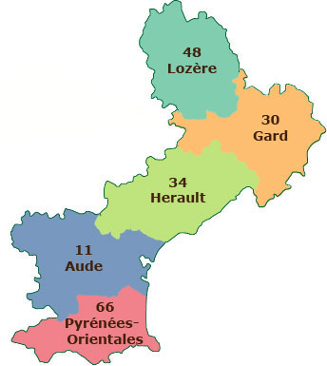
NOTRE terRiTOIRE

Slide 6
Gouvernance
LE CONSEIL D’ADMINISTRATION :
Composé de chefs d’entreprises, il se réunit 5 fois par an
ADMINISTRATEURS MEMBRES DU BUREAU
PRESIDENT Julien Bosch (Cause à Effet)
VICE PRESIDENTE (Cursus Lauréat) Roxane Bozzarelli (Dev Enr)
VICE PRESIDENT (Hérault) Christophe Ordano (Keenly)
VICE PRESIDENT (Aude) Patrick Dueso (Burger King)
VICE PRESIDENT (Béziers / Clermont l’Hérault) Marc Aufort (Axylis)
SECRETAIRE Roland Blondel (Cathro)
TRESORIER Loic Duffault (KPMG)
AUTRES Administrateurs :
Arnaud Guigon (Delta B) Lionel Varaine (Amarante Associés)
Roch Angelotti (Angelotti construction) Marion Danis (Avocate)
Claire Feller (Avocate) Ariane Treseler (Pdlmarket)

Slide 7
EQUIPE ASSOCIATION
Le fonctionnement de l’association est assuré par une équipe de 3 personnes :
Gilles Capella : Salarié
Assure la direction générale de l’association
Amandine Renard : Salariée
Assure le suivi et la gestion administrative et logistique, des Lauréats, des Membres, des événements ainsi que la mise à jour des outils de communication (Site Internet, réseaux sociaux)
Emmanuelle Layssac : Salariée
Assure le suivi et la gestion de l’accompagnement des Lauréats

Slide 8
Nos missions
Accompagner, connecter, financer 3 axes pour soutenir les entrepreneurs
Les adhérents et partenaires de l’association offrent aux nouveaux entrepreneurs à fort potentiel :
> du temps et des compétences pour un accompagnement adapté à tous les stades des projets (démarrage, développement, croissance)
> une mise en réseau avec d’autres chefs d’entreprises pour favoriser les échanges entre pairs, l’entraide et la mutualisation de compétences et d’expériences
> un prêt d’honneur de 15 à 90 K€, sans intérêt, particulièrement intéressant pour son effet de levier sur les autres financements

Slide 9
CHIFFRES CLES 2023

Slide 10
notre territoire : cHIFFRES CLES
300
Membres
Sympathisants
Et Membres d’avenir
34
Lauréats en 2023
180
Depuis 2008
Prêts d'honneur engagés en 2023
1 025 000 €
708 K€ Fond REOM
317 K€ Co financement BPI
Emplois créés ou sauvegardés
30 147 €
En Moyenne
280 En 2023
2186 Depuis 2008
5,6 millions d’€ engagés depuis 2008

Slide 11
Chiffres cles porteur de projet
2023
413
25
23
prises
de contact
comités d’engagement
projets validés
203
RDV découverte
42
34
Comité de sélection
lauréats
15
3
🚀
5
créations
booster
reprises

Slide 12
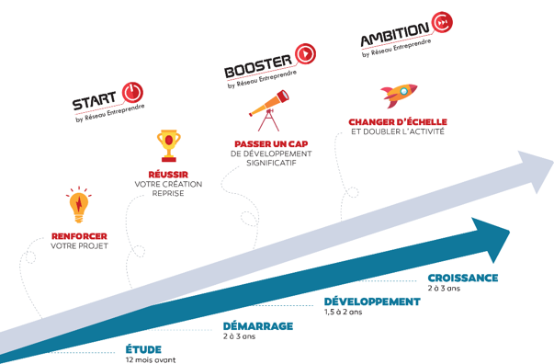
Notre offre
Un accompagnement gratuit, dans la durée, par des chefs d’entreprise.
Une offre
Pour tous : créateurs, repreneurs, start-upers et porteurs de projets innovants, entrepreneurs sociaux, issus des quartiers sensibles, …
Adaptée au stade de développement de l’entreprise : finalisation du projet, démarrage, développement, croissance.

Slide 13
Nos missions
L’accompagnement

Slide 14
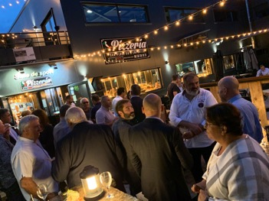
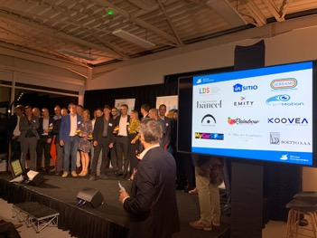
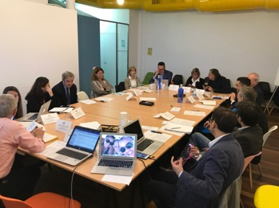
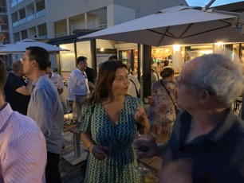
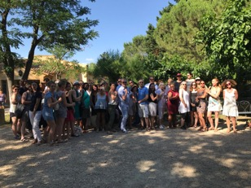
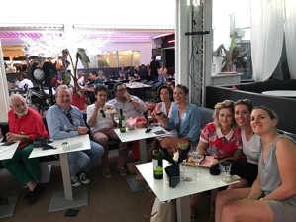
Évènements

Slide 15
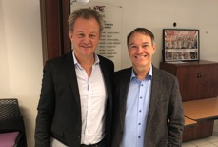
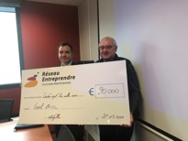
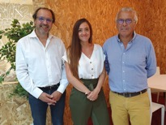
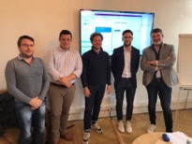
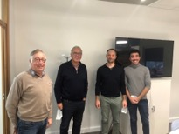
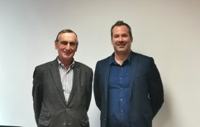
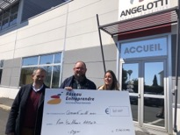
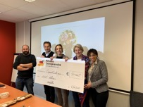
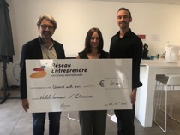
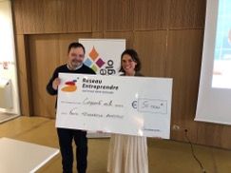
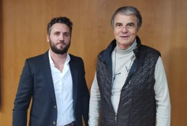
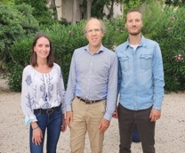
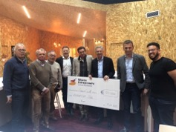
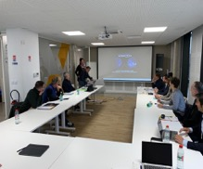
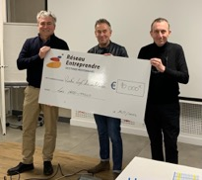
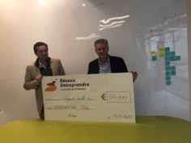
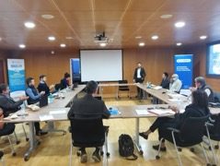
76 comités de sélèctionS et d’engagements
Organisés entre 12H et 14H sur chaque territoire, Montpellier, Nîmes, Perpignan, Béziers et Carcassonne.
Ils permettent de valider les chefs d’entreprises qui seront Lauréats de L’association

Slide 16
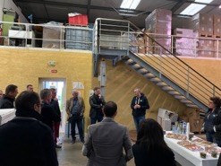
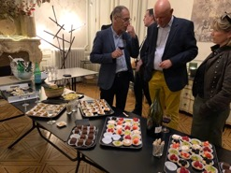
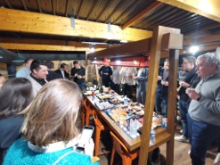
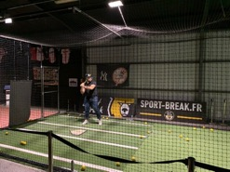
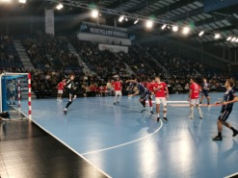
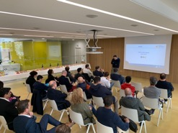
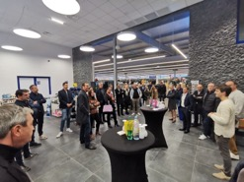
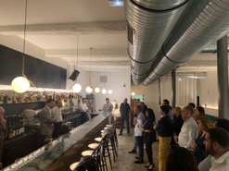
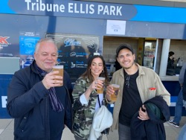
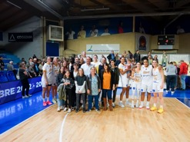
Évènements : conviviales et Sorties
14 conviviales et sorties en 2022 regroupant les lauréats et les membres ont eu lieu alternativement sur les secteurs de Nîmes, Montpellier, Béziers, Carcassonne et Perpignan.

Slide 17
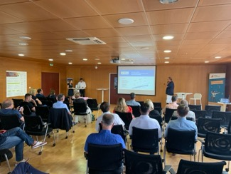
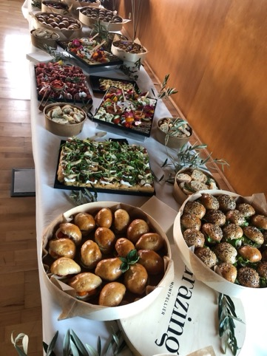
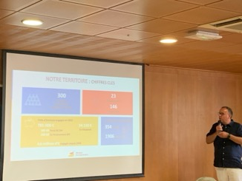
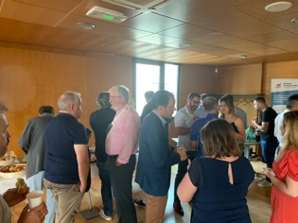
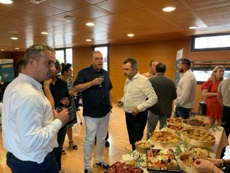
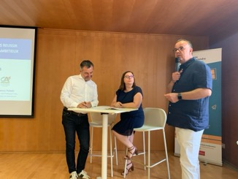
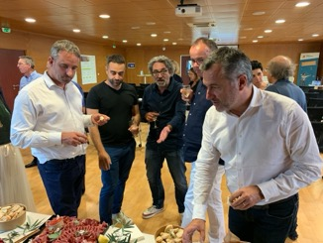
Évènements 2023 : l’assemblée générale
L’Assemblée Générale de l’association a eu lieu le 27 Juin 2023 en Présentiel dans les locaux de la CCI Entreprise parc de l’Aéroport.

Slide 18
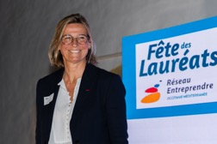
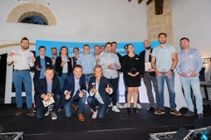
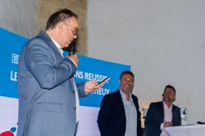
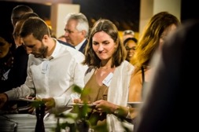
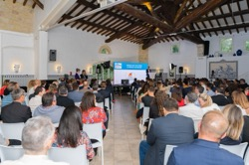
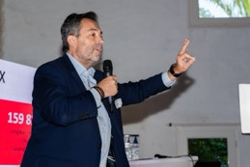
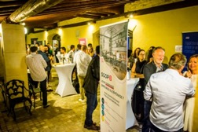
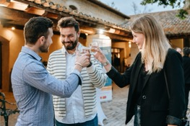
Événements 2023 : la fête des lauréats
Elle a réuni 350 personnes (Chefs d’entreprises et institutionnels) il est destiné à mettre en Lumière les Lauréats de l’année et à faire rayonner les valeurs de Réseau Entreprendre. La cérémonie de remise des trophées ainsi que la soirée conviviale a été organisé dans le superbe Mas Saint Gabriel de la famille Nicollin à Marsillargues.
Marraine 2023 : Blandine Mulliez, Marraine 2022 : Françoise Nyssen, Parrain 2019 : Laurent Nicollin, Parrain 2018 : Patrice Canayer

Slide 19
”aU SERVICE DE LA CREATIONS D’EMPLOI EN OCCITANIE"
Directeur Occitanie Méditerranée : Gilles CAPELLA
Tel: 06 07 91 78 79 / gcapella@reseau-entreprendre.org

